Slide 1
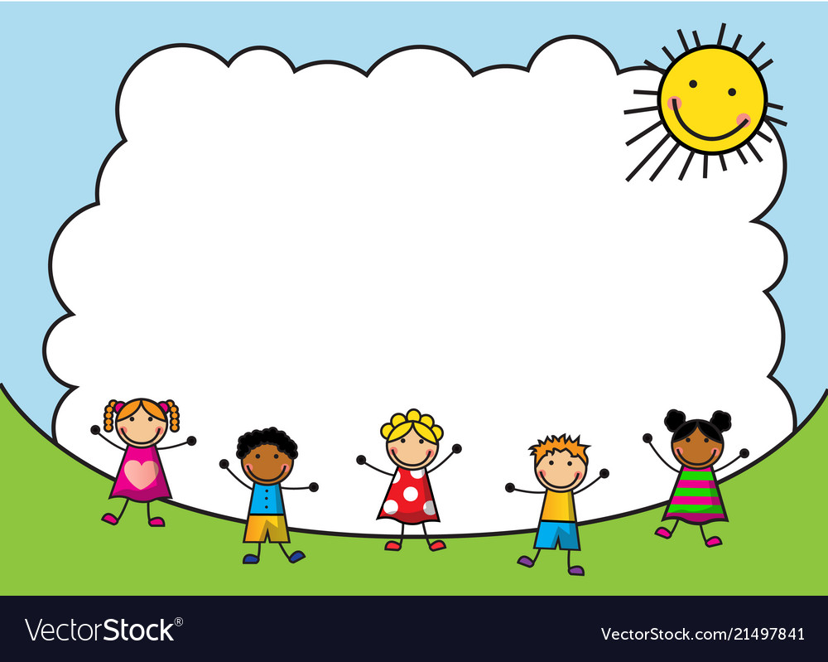
Đề tài: Tạo hình từ chiếc lá

Slide 2

1.Ổn định tổ chức, gây hứng thú

Slide 3
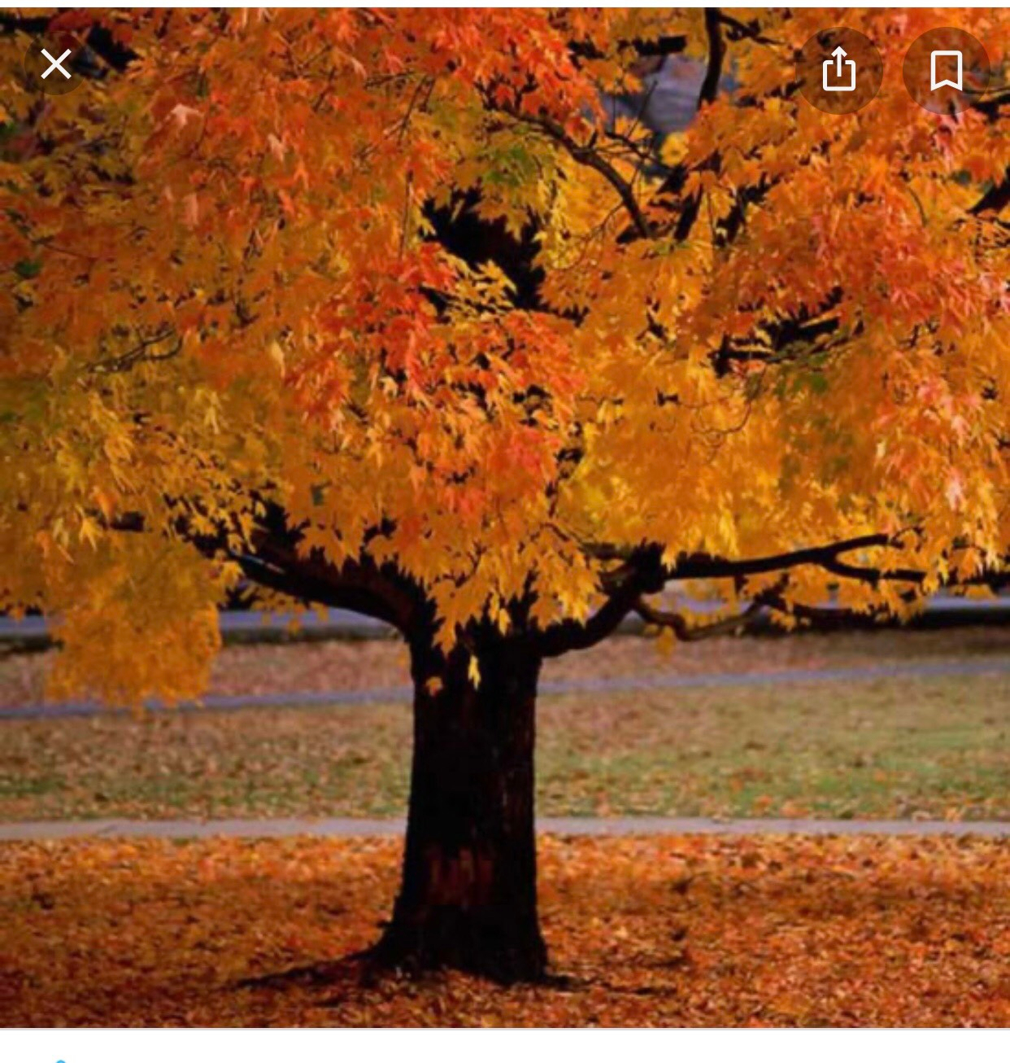

Slide 4
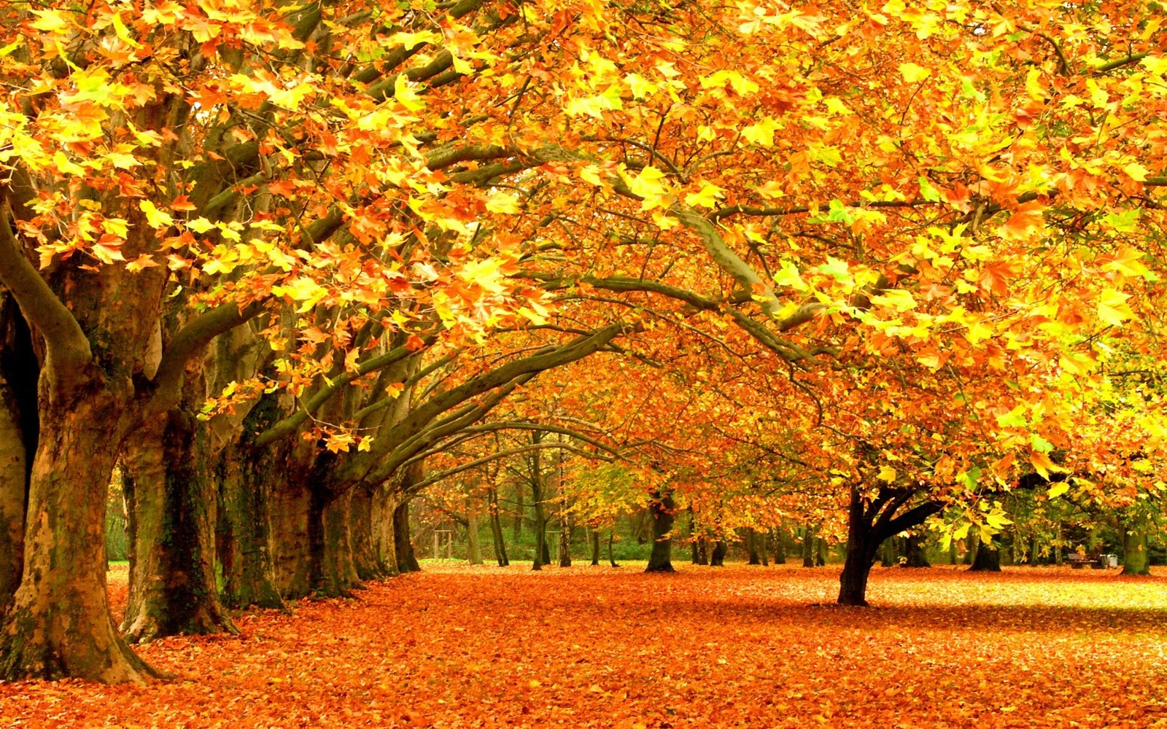

Slide 5
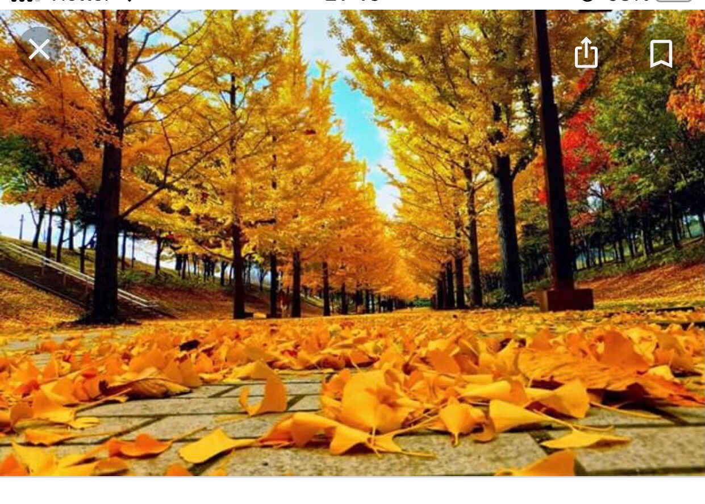

Slide 6
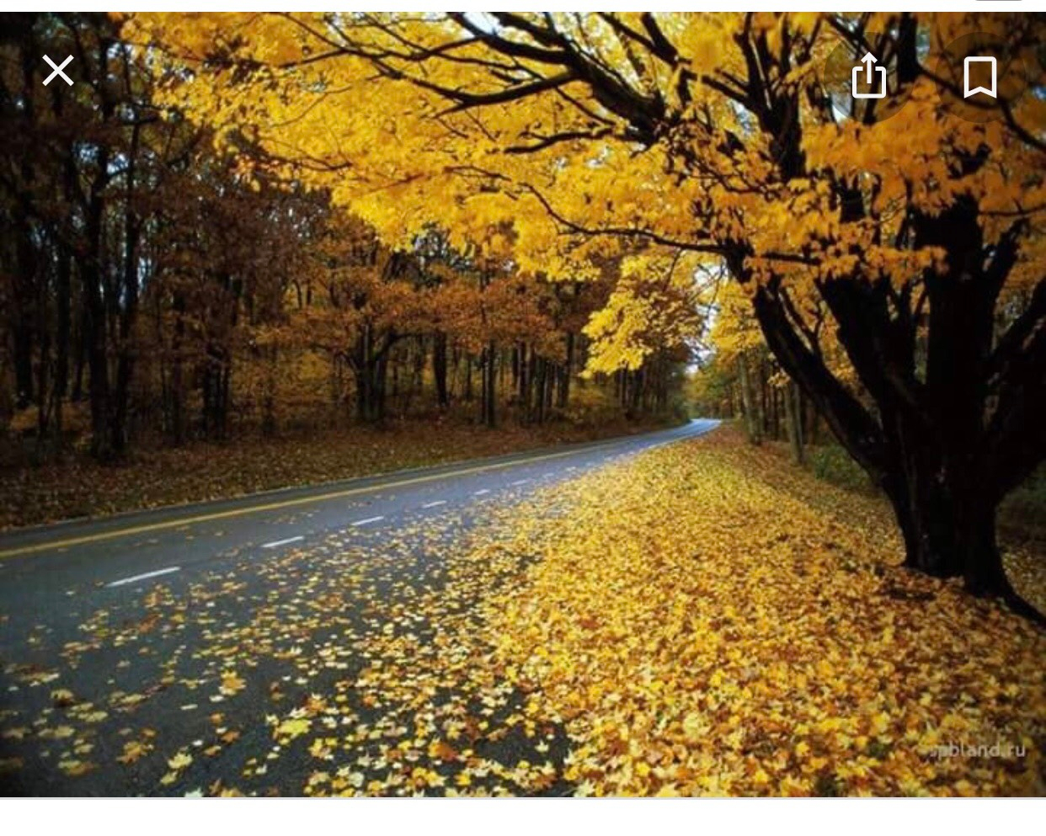

Slide 7

Mở rộng:

Slide 8
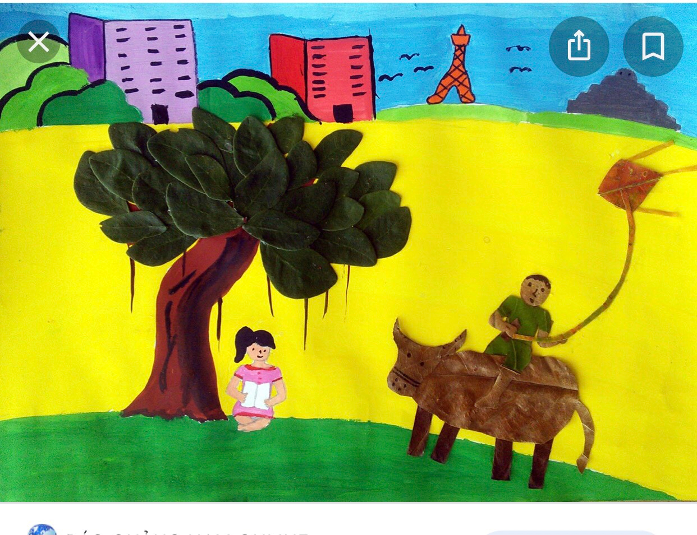

Slide 9

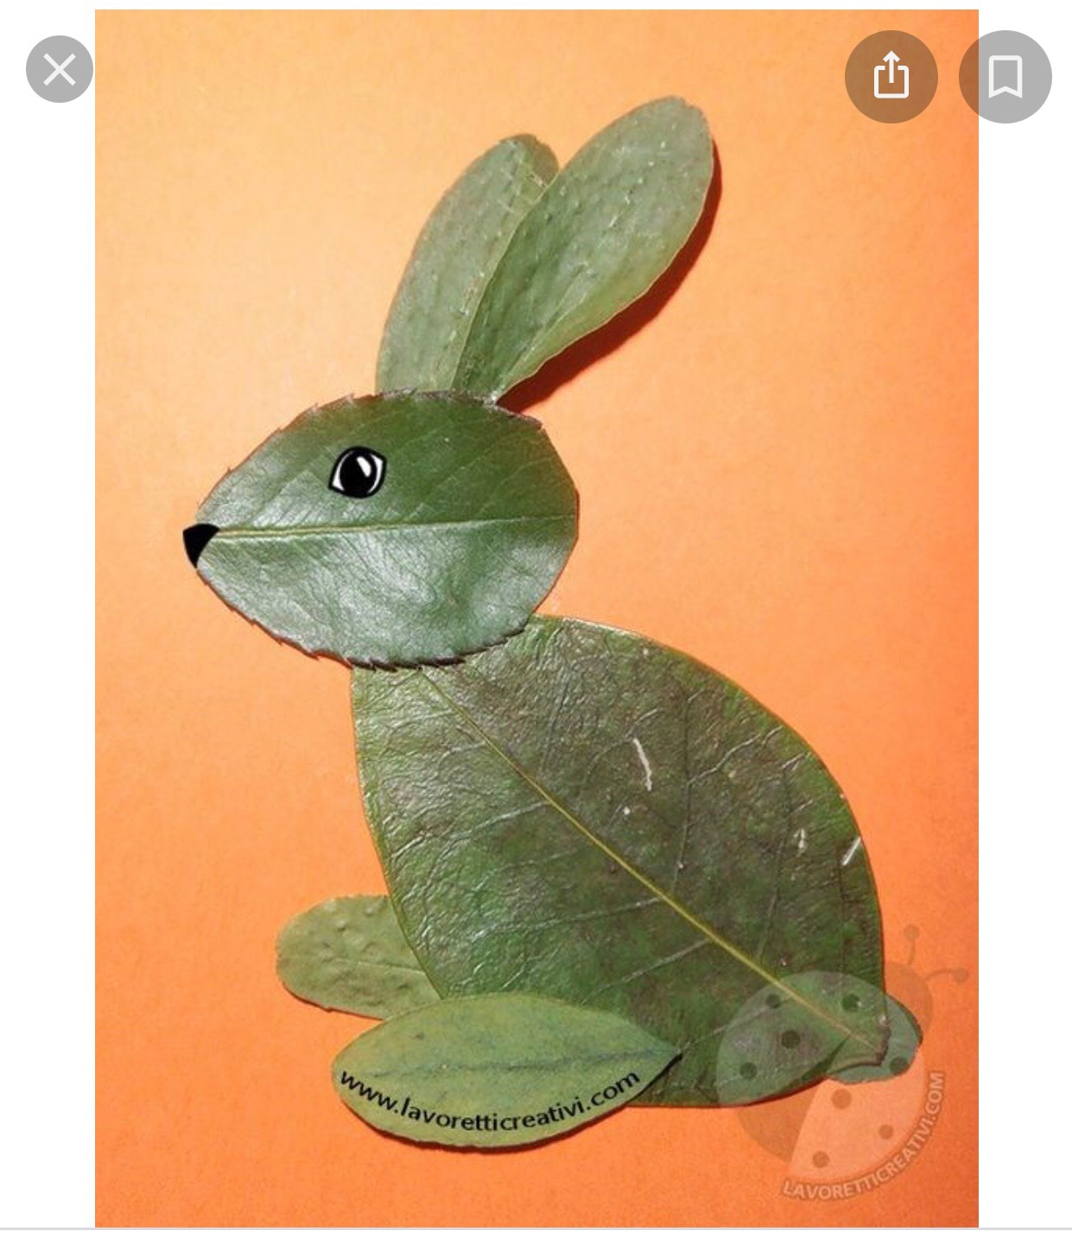

Slide 10
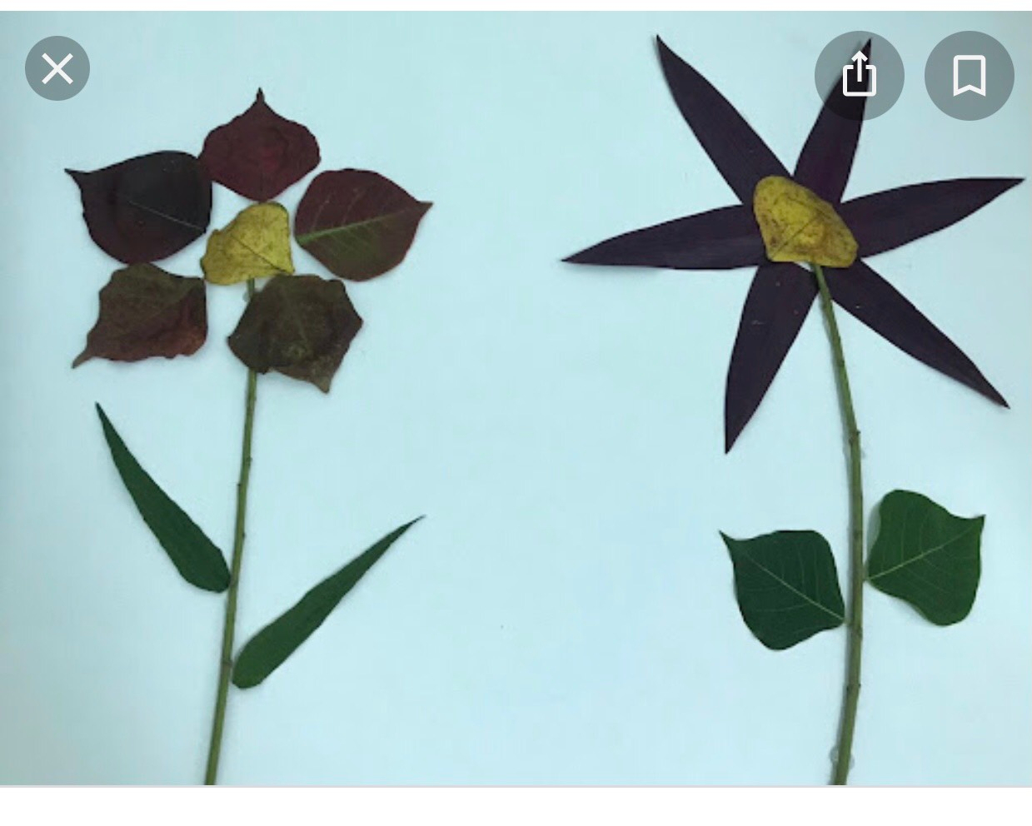

Slide 11
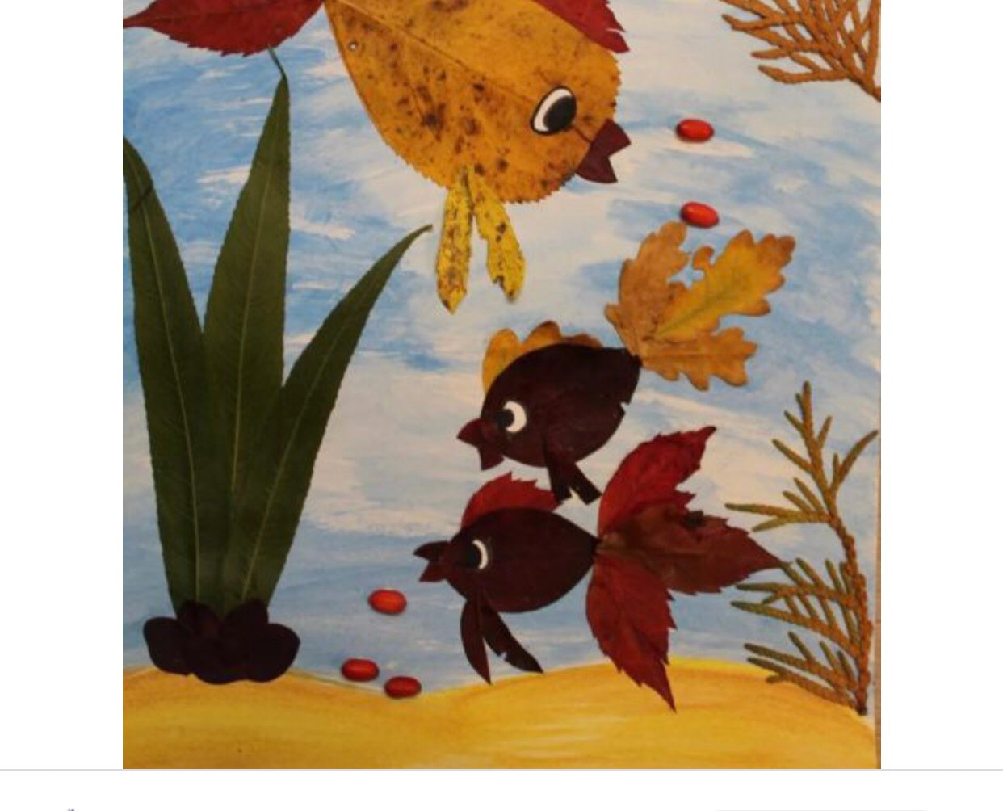

Slide 12
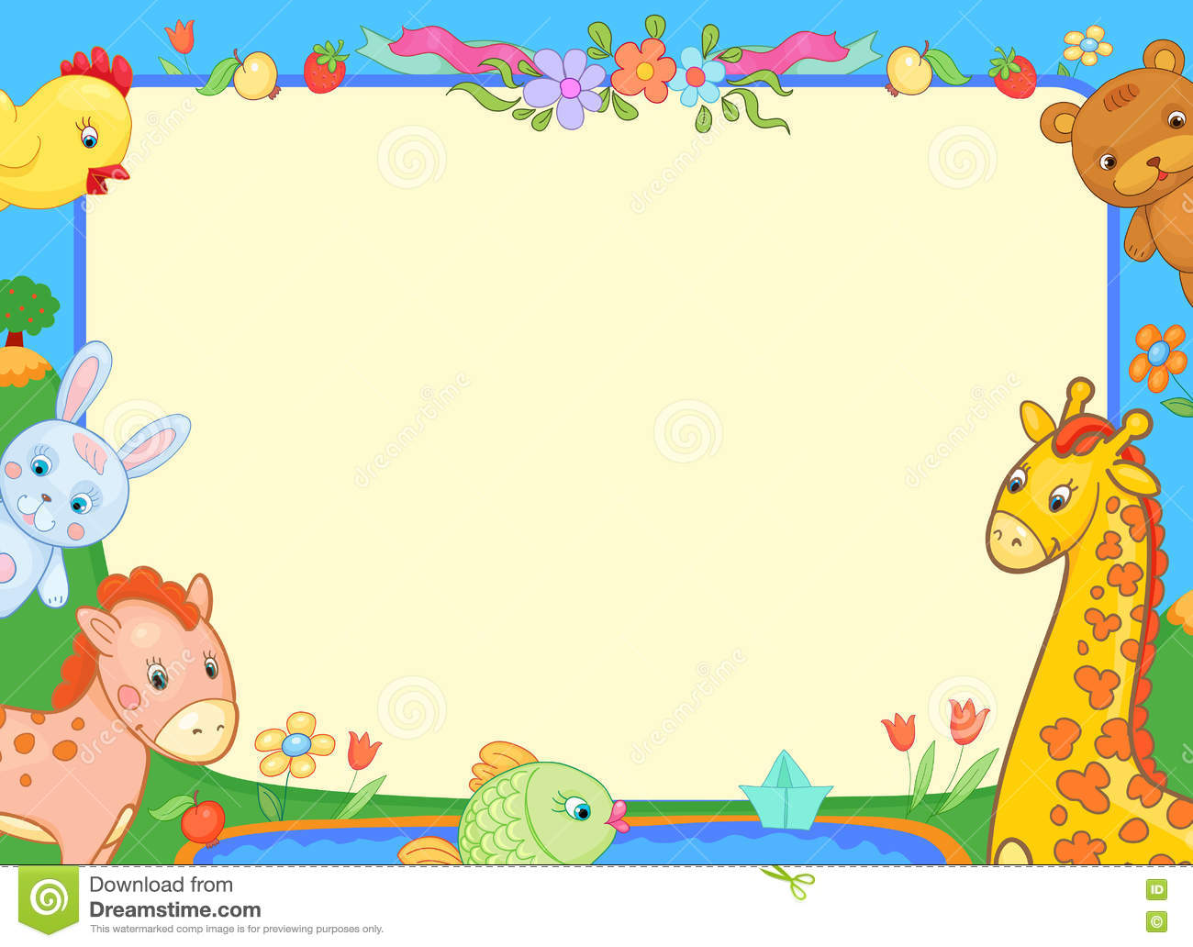
Trẻ thực hiện:

Slide 13

Nhận xét sản phẩm

Slide 14

3. Kết thúc
Chúc các con chăm ngoan học giỏi

